Slide 1
מבוא לוורדפרס
שיעור 6

Slide 2
מה נלמד בשיעור?
מה זה וורדפרס
למה כדאי לבנות אתר בוורדפרס

Slide 3
תוסף
תוסף
תוסף
וורדפרס

Slide 4
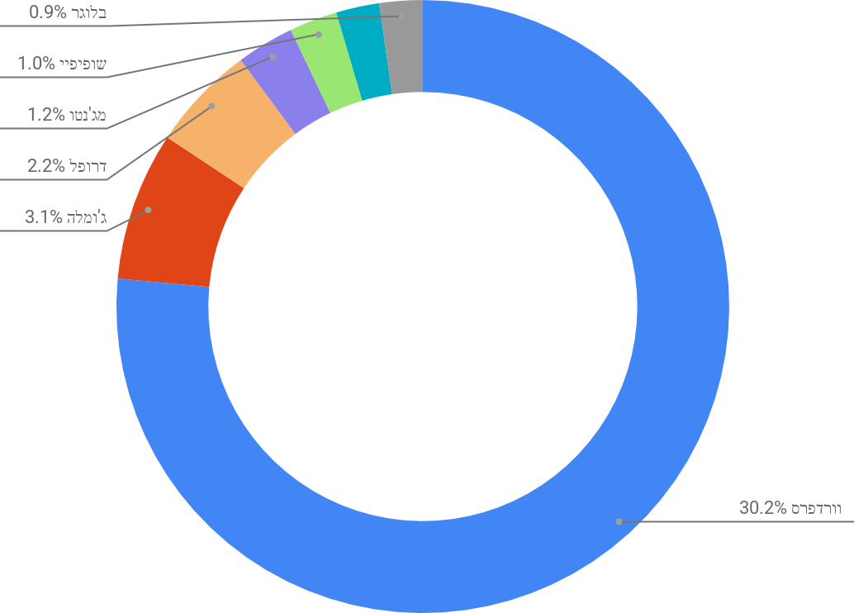
מה זה וורדפרס?
וורדפרס היא מערכת קוד פתוח לניהול תוכן שיצאה לשימוש עצמאי ב-2003
המערכת מאפשרת שדרוג בעזרת תוספים (כמו שיתוף לרשתות חברתיות, חנות ועוד)
מאפשרת לבנות אתרים ללא ידע בקוד
מערכת ניהול התוכן הפופולרית בעולם
חלוקה לפי שימוש במערכות לניהול תוכן

Slide 5
Wordpress.com VS Wordpress.org
ההבדל העיקרי הוא באחסון האתר: ORG מאפשר הורדה של המערכת ולאחסן באחסון שנבחר. COM מציע שירותי אחסון ללא צורך בהתקנת המערכת.
wordpress.com | wordpress.org
אפשרות מוגבלות | אפשר להתקין מה שנרצה | תבניות ותוספים
לא דרוש | דרוש | ידע טכני
חינם | נשלם רק על אחסון ודומיין | מחיר
אי אפשר | אפשר | אתרי מסחר (E-Commerce)
למידע נוסף: מהי וורדפרס (WordPress)? (Savvy)

Slide 6
יאללה, לוורדפרס!

